Slide 1
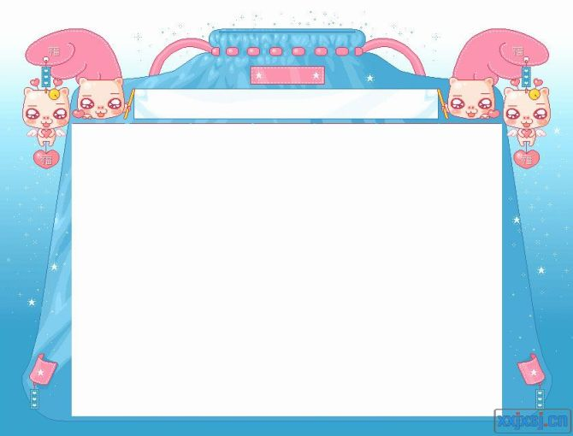
五年级语文上册
主讲人：夏丽娜
单位：东朱阳小学

Slide 2

第十课嫦娥奔月
教学目标：
知识能力目标：
能正确，流利有感情的朗读课文，复述故事的内容；
学会本课出现的生字词；
过程与方法：
通过谈话导入新课，设置悬念，激发学生的阅读兴趣；
精读课文，通过人物的语言来抓住人物的内心和人物的性格特征；
让学生发挥想象空间，嫦娥飞上天后的情景。
情感价值目标：
通过本文的学习，感受嫦娥心地善良，培养学生学习嫦娥心地善良，舍己为民的优良品质。

Slide 3
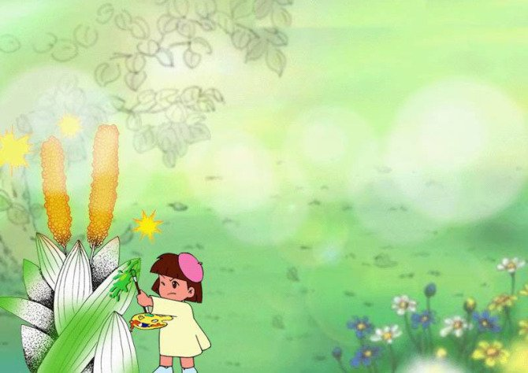
教材分析
教学重难点：
读懂课文，感受文中人物的品质，学习嫦娥心地善良，舍己为名的优良品质。
教学方法：讲授法，谈话法，欣赏法，自主合作探究式法，问题讨论法。
教学准备：
嫦娥奔月的大量图片，嫦娥奔月的教学课件，课外神话故事资料。

Slide 4

教学过程
（一）谈话导入，揭示课题
师：请同学们把课下收集到的关于嫦娥奔月神话故事的资料说下?
同学们交流自己搜集到的内容
播放事先准备好的课件，让学生观看嫦娥奔月的大量图片，提出疑问，图片上的这位仙女姐姐是谁？她在干什么的？
让学生观看图片，进行交流。
板书课题：嫦娥奔月
学生齐读课题
读完课题让学生质疑
嫦娥姐姐住在哪里呢？她为什么要奔月？
让学生带着疑问去读课文。

Slide 5

（二）快速读课文，学习里面出现的生字词。
（1）学生首先自读课文，把刚才的质疑搞清楚，读准里面出现生字的字音，读通句子，联系上下文，理解词语的意思。
学生带着问题，按自己喜欢的方式自由朗读课文
巡视学生自读情况，给学生及时纠音。
播放课文朗读的录音
让学生认真听，听出节奏性
录音播放完后
让学生再次朗读课文。
大屏幕出示本课出现的生字词
奸诈 贪婪 宝剑 时值中秋 迫不及待
威逼 焦急 敬重 翻箱倒柜 洒满银辉
点名让学生朗读出示的字词
根据读的情况及时纠正
出示重点词语的意思：
奸诈贪婪：奸诈，虚伪诡诈；贪婪，贪得无厌，不知足。
迫不及待：急迫的不能再等待。
接济：在物质上援助。
周旋：与敌人较量，相机进退。
师：课文读两遍了，大家的疑问解决了没有？
引导学生明白：嫦娥，后羿，旁蒙三个人物之间的关系是？
解决疑问：嫦娥为什么奔到月亮上去？

Slide 6

（三）理清文章的脉络，了解其大意
（1）师：同学们读了课文，点名让学生简要说下故事的内容是什么？
（1）让学生进行分组讨论，然后让每小组派个代表说说故事的内容。
根据学生的发言，适当进行板书：
接着大屏幕出示故事的主要内容：
这篇课文述说的是美丽善良的嫦娥为使老百姓免于受害，吃了长生不老药升天奔月的故事，意境优美，情节动人。
指名让学生再次分自然段试读课文，教师给予适当点评
让后让学生试着给课文分段，理清每段的段落大意
学生交流讨论后总结：全文共分8个自然段，可分为三段：
第一段（1,2自然段）；将后羿为民除害，射掉了九个太阳。
第二段（3,6自然段）：讲嫦娥为了老百姓不受苦吃下仙药，飞到月亮上去了。
第三段（7,8自然段）：讲人们想念嫦娥，期盼团圆。
（4）让学生分段再读课文，谈谈有何收获。
学生朗读课文，交流读书感悟，初步去体会文中人物的性格特点。
让学生交流讨论故事的主要人物嫦娥，后羿，旁蒙，分别说说他们是怎样的？
（5）在文中划出表现人物性格特点的语句和对话；
找出来后好好读读，感受其含义，读中感悟人物的性格特点。
例如：A.想想从哪些地方能体现出嫦娥是美丽善良而机智的人；
B.表现后羿力大无比，为民造福的语句，在文中划出；
C.表现出旁蒙奸诈贪婪，凶相毕露的语句。
同学根据自己画出语句的情况，理解其中包含的重点词语。
嫦娥的机智善良表现在文中哪些地方？
引导学生抓住文中的重点词语“经常接济生活贫苦的乡亲”，“让这样的人吃了长生不老药，不是要害更多的人吗？”“与旁蒙周旋”，“几步向前”，“一口气吞了下去”等词反应了嫦娥的机智善良。
旁蒙的奸诈贪婪又表现在哪些地方？
重点语句：“一心想把后羿的仙药弄到手”，“假装生病”，“迫不及待”，“威逼嫦娥”，“翻箱倒柜”，“四处搜寻”等词语写出了旁蒙的奸诈贪婪。

Slide 7

（四）迁移训练
大家学了故事，从嫦娥身上懂得了什么？

Slide 8
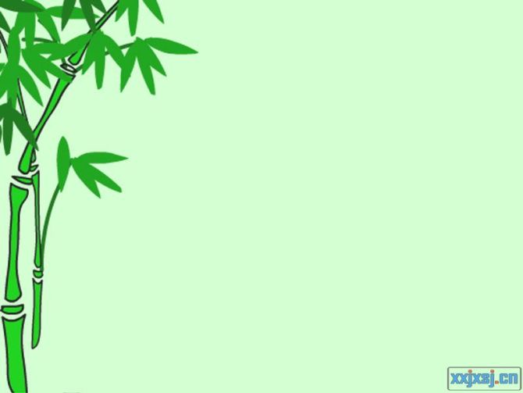
（五）作业：
布置学生搜集资料，嫦娥奔月的故事除了这个版本外，还有其他几种版本，可介绍给学生阅读，试着比较本文的故事与其他的版本有什么不同之处.

